Slide 1
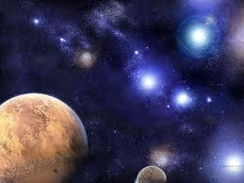
المجوعة الشمسية

Slide 2
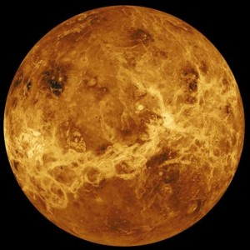
عطارد

Slide 4
بلوتو

Slide 5
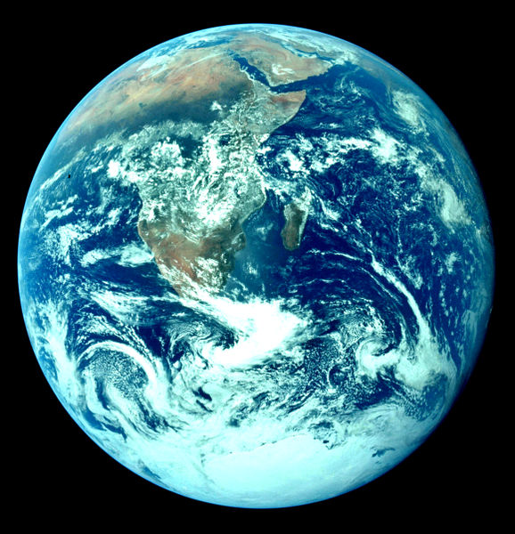
الكرة الارضية

Slide 6
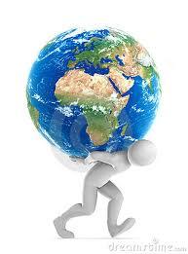
الكرة الارضية
الكرة الارضية ثالث كوكب بعدا عن الشمس وهو الكوكب الوحيد الذي توجد علية الحياة لانه يوجد المواد الاساسية مثل الماء الهواء اكسجين وقطر الكرة الارضية 1272 كم ومساحتها 510 مليون كم مربع وتقع بين الزهرة والمريخ

Slide 7
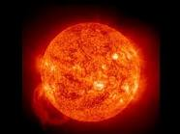
الشمس

Slide 8
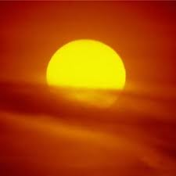
الشمس
الشمس هي عبارة عن نجم وليس هناك فقط شمس واحدة هناك ملياردات النجوم فقط في مجرتنا ولاكن كيف كل المجرات وهناك ملياردات المجرات والشمس حبة رمل صغيرة في الكون ودرجة حرارة الشمس 5000 درجة مئوية وفي وسطها ملاين الدرجات المئوية والشمس نجم ثابت ويعطي الحرارة والضوء للمجموعة الشمسية

Slide 9
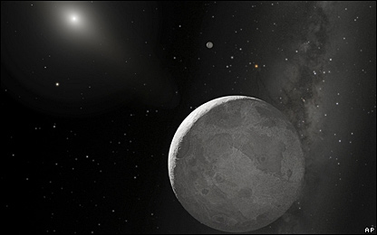
بلوتو

Slide 10
بلوتو

